Slide 1

REDES INALÁMBRICAS, CONECTIVIDAD
EN LAS AIP Y CRT DE LAS IIEE
(SERVIDOR Y ESTACIONES)
OTIC- MINEDU
Notes:
Plantilla para títulos MODELO 1

Slide 2
SERVICIO DE CONECTIVIDAD
A TRAVES DE UNA RED
ADSL/IP-VPN
© OTIC - Ministerio de Educación 2015
Diapositiva 2

Slide 3
SERVICIO DE CONECTIVIDAD IP-VPN/ADSL
Este servicio es brindado por el operador Telefónica del Perú a través del Data Center de la DIGETE a las escuelas publicas a nivel nacional, interconectadas a nuestra red de datos.
El Data Center de la DIGETE adicionalmente brinda el servicio de filtro de contenidos hasta el usuario.
El escenario en el cual se desarrolla es el ámbito urbano y el cual el operador tenga las facilidades técnicas necesarias para su interconectividad.
El medio de trasmisión de esta plataforma es principalmente cable de cobre, pudiendo ser también medios inalámbricos.
Las velocidades varían según la tecnología, si es con ADSL es de 600 Kbps a 1200 Kbps al 10% garantizado, si es con IP-VPN es de 512 Kbps a 4 Mbps al 100% garantizado.
© OTIC - Ministerio de Educación 2015
Diapositiva 3

Slide 4
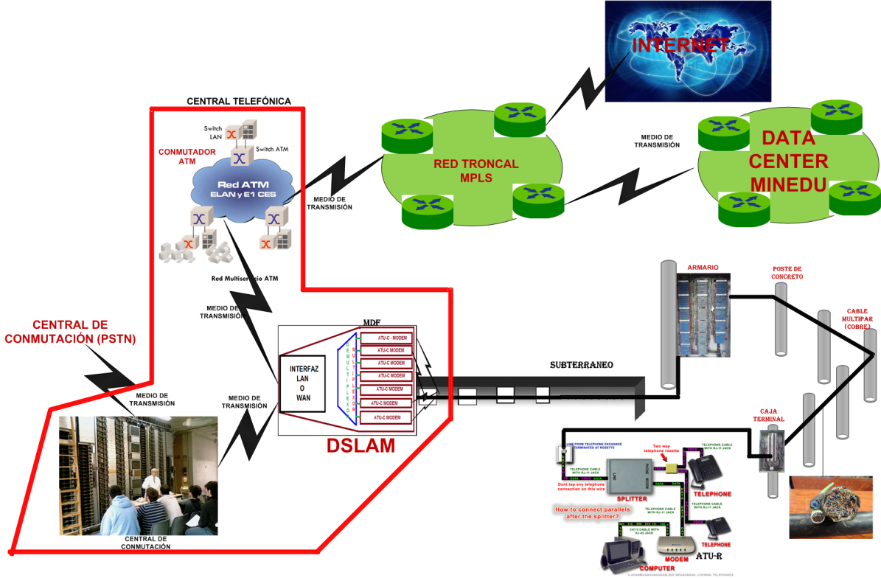
SERVICIO DE CONECTIVIDAD IP-VPN/ADSL
© OTIC - Ministerio de Educación 2015
Diapositiva 4

Slide 5
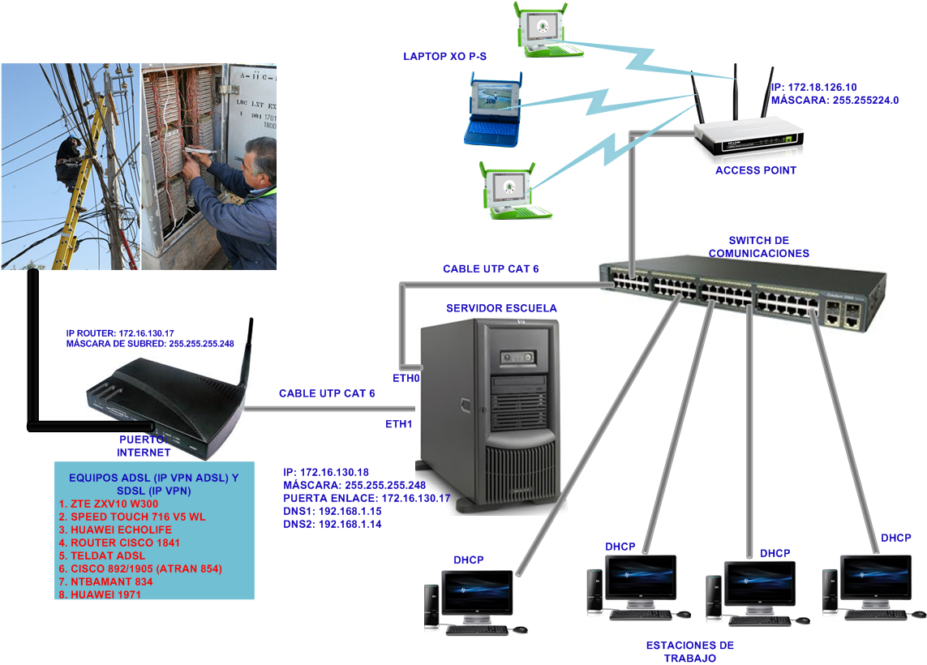
© OTIC - Ministerio de Educación 2015
Diapositiva 5

Slide 6
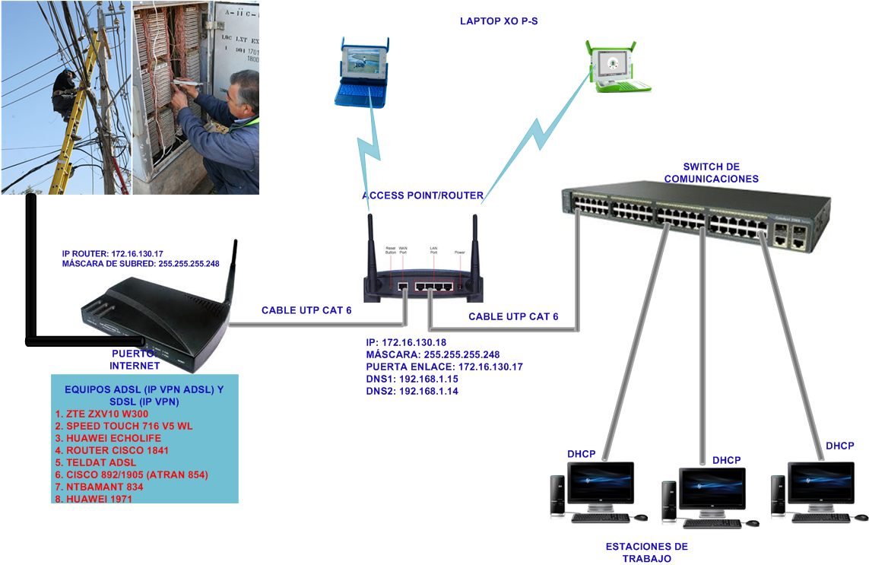
TIPOS DE CONFIGURACIONES DE RED LAN
© OTIC - Ministerio de Educación 2015
Diapositiva 6

Slide 7
SERVICIO DE CONECTIVIDAD A TRAVÉS DE UNA RED FTTH
© OTIC - Ministerio de Educación 2015
Diapositiva 7

Slide 8
SERVICIO DE CONECTIVIDAD Y ACCESO A INTERNET A TRAVES DE FTTH
Este servicio es brindado por un nuevo operador de telecomunicaciones, VIETTEL PERÚ S.A.C, por un periodo de 10 años.
El servicio consiste en llevar la fibra óptica desde sus nodos de distribución a nivel nacional hasta las escuelas publicas beneficiadas con este servicio.
A partir de la fibra óptica que llega a las escuelas publicas, se instala un convertidor óptico/eléctrico, el cual permite la interconexión con la red LAN de cada escuela.
El escenario se empieza a desarrollar tanto en el ámbito urbano como parte del ámbito rural.
La velocidad del acceso a internet a cada escuela beneficiada es de 1Mb al 10%.
© OTIC - Ministerio de Educación 2015
Diapositiva 8

Slide 9
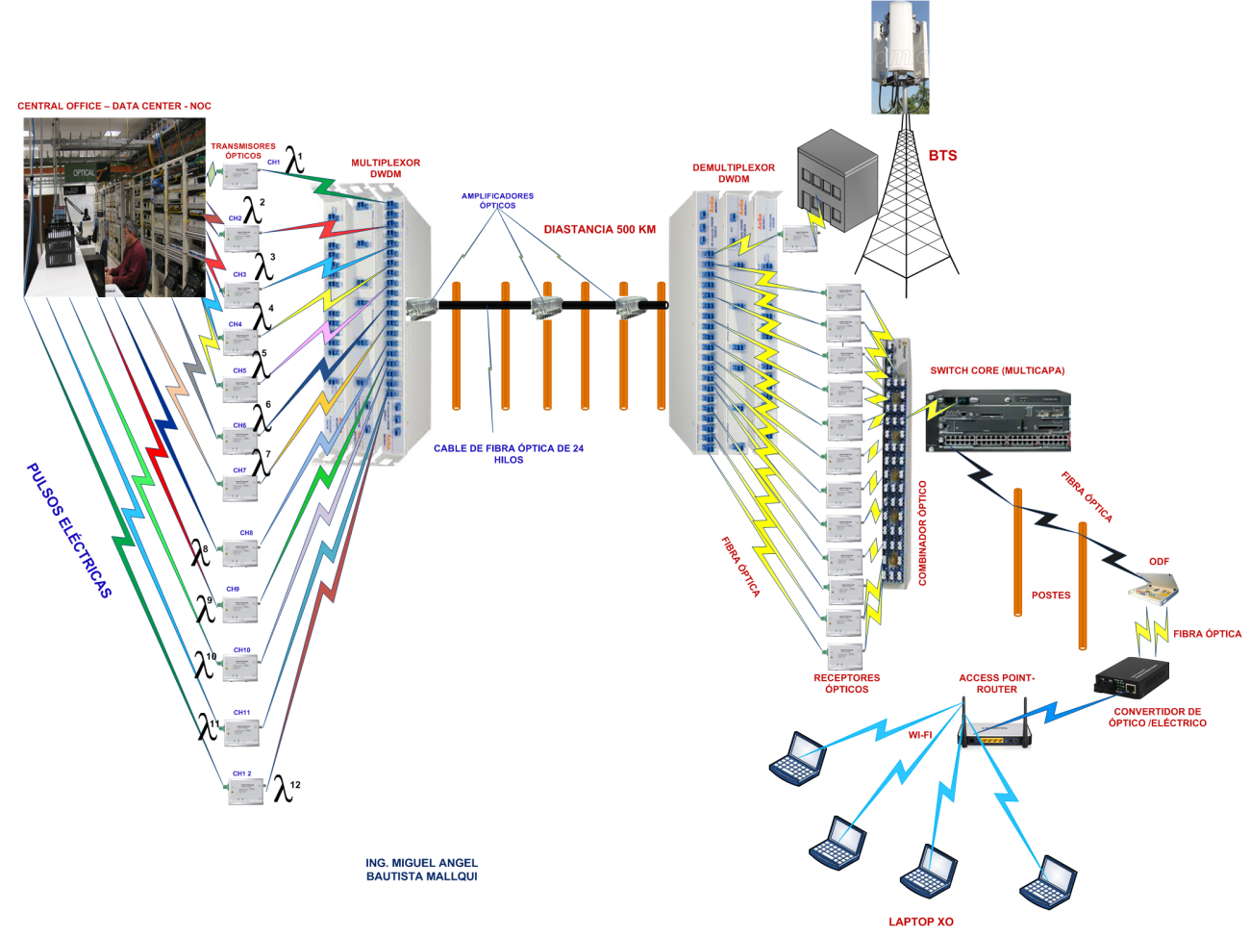
SERVICIO DE CONECTIVIDAD Y ACCESO A INTERNET - FTTH
© OTIC - Ministerio de Educación 2015
Diapositiva 9

Slide 10
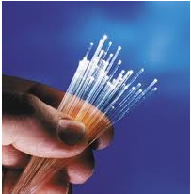
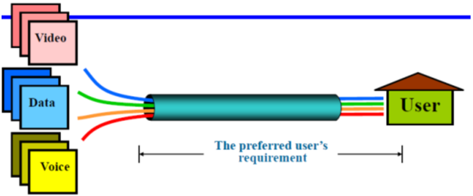
SERVICIO DE CONECTIVIDAD Y ACCESO A INTERNET - FTTH
Tecnología FTTH.
Consiste en llevar una conexión de fibra óptica hasta los hogares de los usuarios.
Permite crear redes de 100 Mbps simétricas.
Para que no se produzcan interferencias entre los contenidos en canal descendente y ascendente se utilizan longitudes de ondas diferentes superpuestas.
© OTIC - Ministerio de Educación 2015
Diapositiva 10

Slide 11
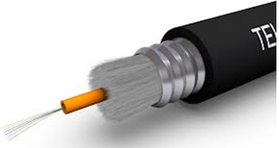
SERVICIO DE CONECTIVIDAD Y ACCESO A INTERNET - FTTH
FTTH Vs ADSL
Tecnología | ADSL (Línea de abonado digital asimétrica) | FTTH (Fibra hasta el Hogar )
Medio | Par de Cobre | Fibra óptica
Velocidad máxima | 24 Mbps | 100 Mbps
Ancho de Banda | 0.1 Gbps | 10 Gbps
Interferencias y ruidos. | Percibe ruidos. | Es inmune a ruidos.
© OTIC - Ministerio de Educación 2015
Diapositiva 11

Slide 12
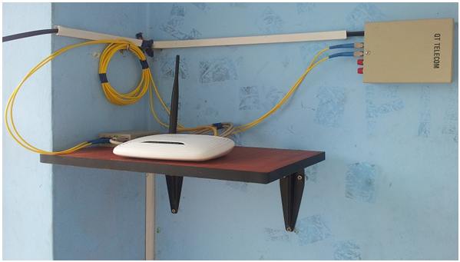
SERVICIO DE CONECTIVIDAD Y ACCESO A INTERNET - FTTH
Equipos usados para el Servicio de Internet.
Media
convertidor
Gabinete ODF
Módem (AP/Router)
© OTIC - Ministerio de Educación 2015
Diapositiva 12

Slide 13
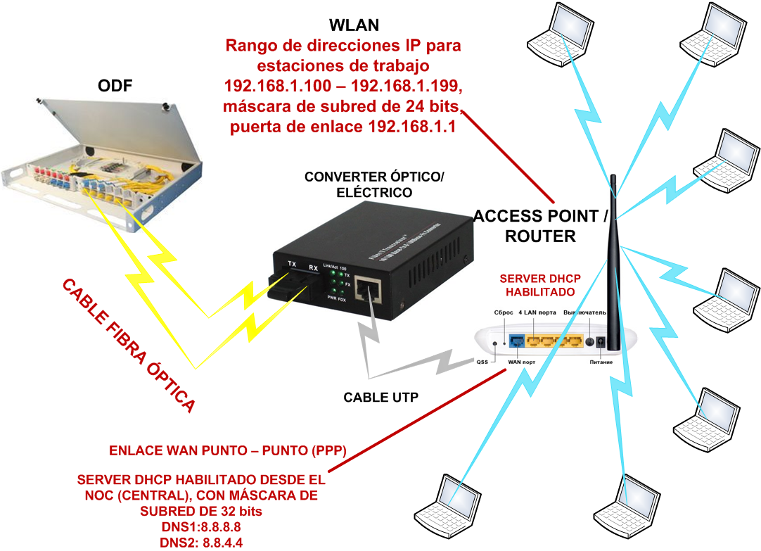
TIPOS DE CONECTIVIDAD CRT/AIP
© OTIC - Ministerio de Educación 2015
Diapositiva 13

Slide 14
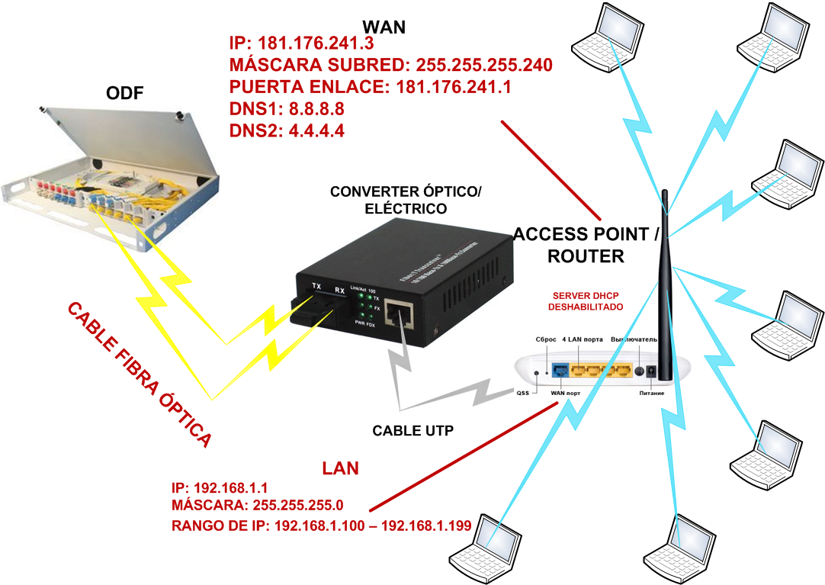
TIPOS DE CONECTIVIDAD CRT/AIP
© OTIC - Ministerio de Educación 2015
Diapositiva 14

Slide 15
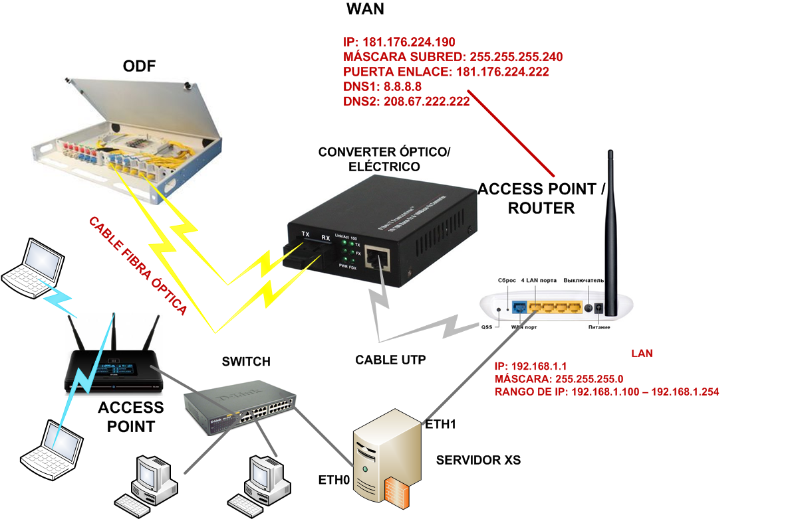
TIPOS DE CONECTIVIDAD CRT/AIP
© OTIC - Ministerio de Educación 2015
Diapositiva 15

Slide 16
REPORTE DE INCIDENCIAS SERVICIOS CONECTIVIDAD
Conectividad Satelital
Hub satelital – DIGETE , Teléfono: 012122019
Conectividad HTTF
VIETTEL , Teléfono: 080016909, 2260932
Conectividad IP-VPN/ADSL
Telefónica del Perú , Teléfono: 080016600
Equipo de Telecomunicaciones: 6155800, anexo: 22031/21277
© OTIC - Ministerio de Educación 2015
Diapositiva 16

Slide 17

© OTIC - Ministerio de Educación 2015
Fin de la Presentación
Gracias

